Slide 1

Singular Value Decomposition
Tutorial Aljabar Linear
Semester Genap 2022/2021

Slide 2
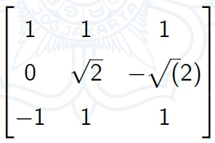
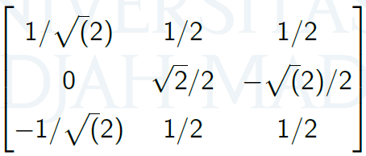
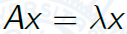
Review Tipis Gazehh
Orthogonal Matrix
- Barisnya saling tegak lurus ges
Orthonormal Matrix
- Barisnya saling tegak lurus DAN
magnitude nya 1
Eigenvalue & their Eigenvectors

Slide 3

Gunanya apasih kakk
Matrix Decomposition kan lancar jaya kalau matriks nya persegi nich (baris = kolom)
Kalo matriksnya ga persegi gimana hayoo
SVD menggunakan hasil perkalian dari matriks tersebut dengan transpos dari matriks tersebut
Keuntungan: Simetris, Persegi, dan Positive Semidefinite

Slide 4
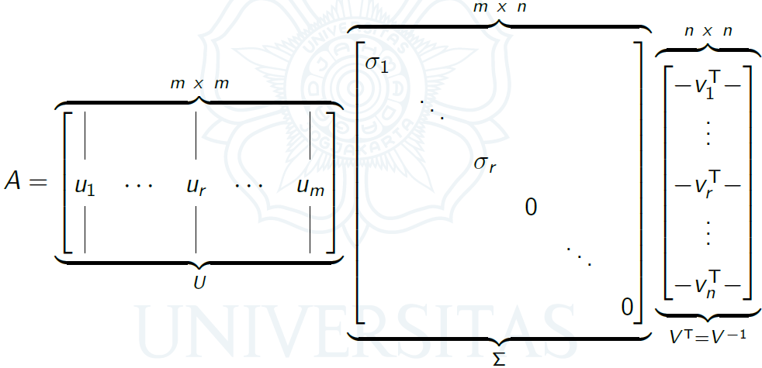

A = UΣVtrans
Σ = Matriks berisi eigenvalue matriks A
U = Left Singular Matrix (||U|| = 1)
V = Right Singular Matrix (||V|| = 1)

Slide 5
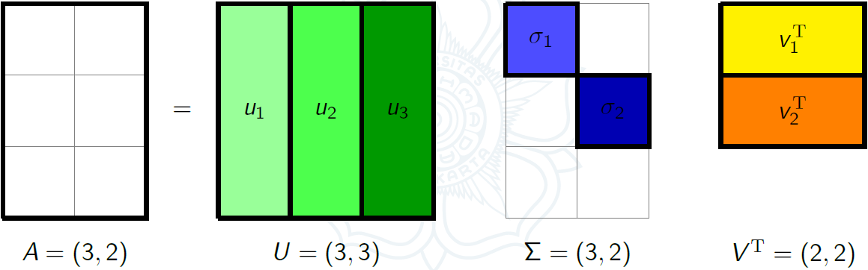
Dimensi

Slide 6

Step by Step (AtransA)
Cari AtransA
Cari eigenvalue dari Matriks AtransA, dapet Matriks Σ de, jangan lupa skalian diinvers
Cari Eigenvector dari matriks AtransA, normalisasi, dapet Matriks V de
Cari Matriks U dengan A, Σ, dan V (U = AVΣinv)
Tinggal disusun deehhh

Slide 7
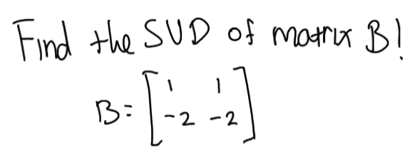
“Learning by Doing” -AIC

Slide 8
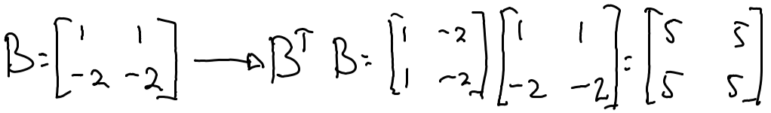
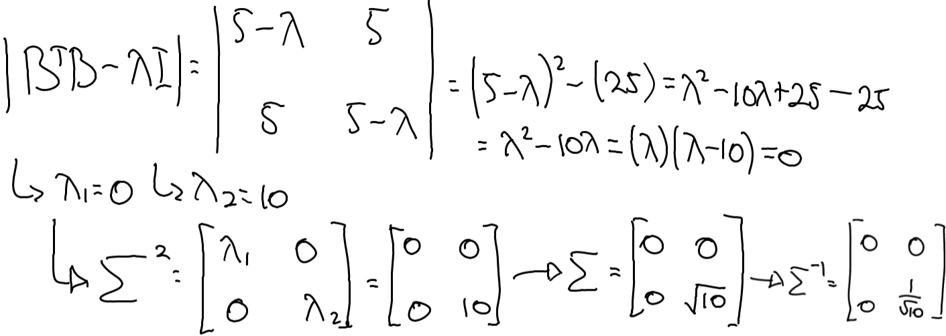
“Learning by Doing” -AIC
Cari BtransB
Cari eigenvalue dari Matriks BtransB

Slide 9
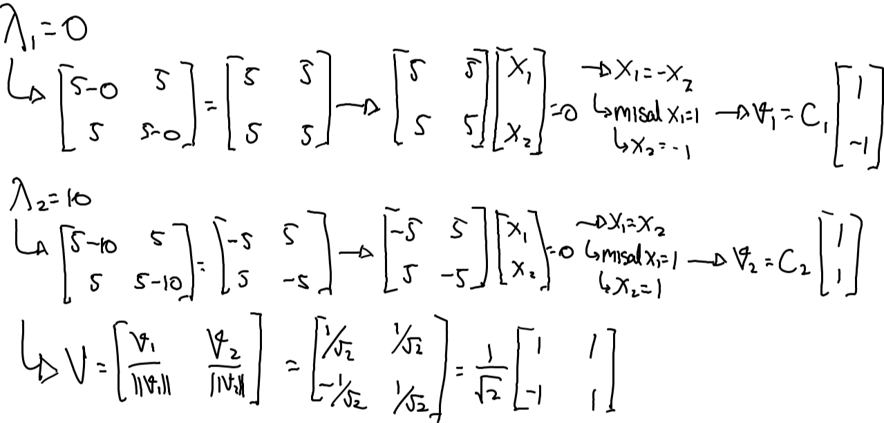
“Learning by Doing” -AIC
3. Cari Eigenvector dari matriks BtransB

Slide 10

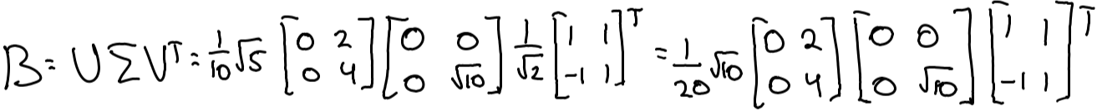

“Learning by Doing” -AIC
4. Cari Matriks U dengan A, Σ, dan V (U = AVΣinv)
5. Tinggal disusun deehhh

Slide 11
Step by Step (AAtrans)
Cari AAtrans
Cari eigenvalue dari Matriks AAtrans, dapet Matriks Σ de, jangan lupa skalian diinvers
Cari Eigenvector dari matriks AtransA, normalisasi, dapet Matriks U de
Cari Matriks V dengan Atrans, Σ, dan U (V = ΣinvAtransU) (Kalau eigenvaluenya 0 atau kurang (dalam kasus matriks tidak persegi), perlu dicari menggunakan nullspace (nanti dijelasin))
Tinggal disusun deehhh

Slide 12
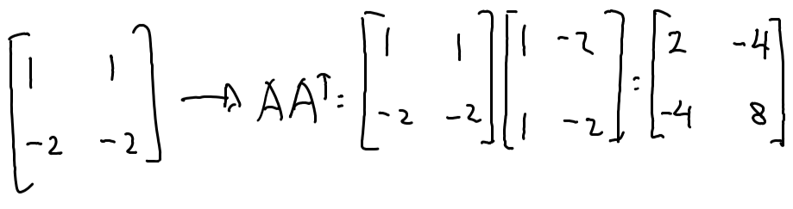
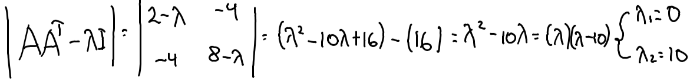
“Learning by Doing” -AIC
Cari AAtrans
Cari Eigenvalue

Slide 13
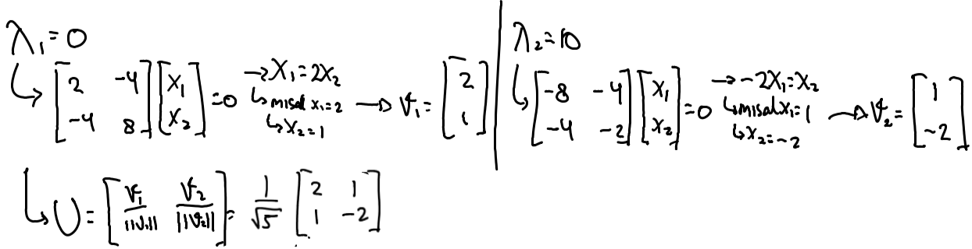
“Learning by Doing” -AIC
3. Cari Eigenvector

Slide 14
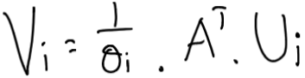
Cara Cari V
Dalam kasus ini salah satu eigenvalue adalah 0, maka pencarian Matriks V harus dilakukan baris per baris. Dengan mengacu pada persamaan V = ΣinvAtransU maka dapat digunakan persamaan berikut untuk menemukan setiap baris dari V terlebih dahulu kecuali baris yang menggunakan eigenvalue 0.
* σ = nilai di Matriks Σinv

Slide 15
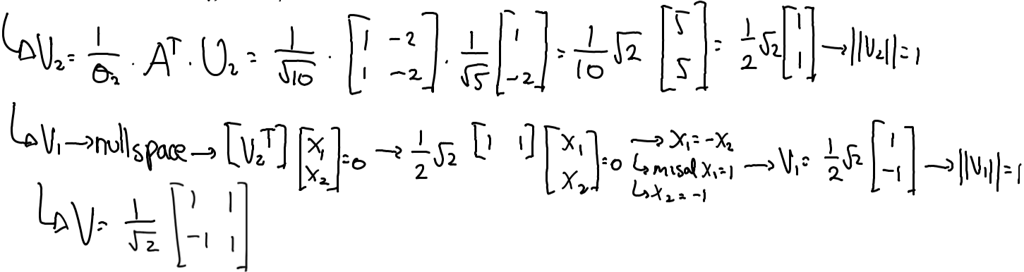
“Learning by Doing” -AIC
4. Cari V

Slide 16
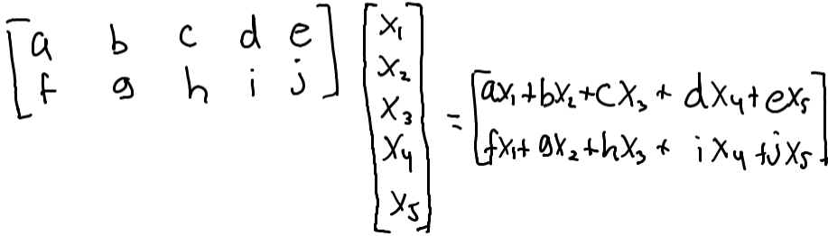
Kalo matriksnya ga persegi??
Gendut Pendek (Amxn, m<n)
5 Variabel tapi hanya 2 Persamaan
UNDERDETERMINED

Slide 17
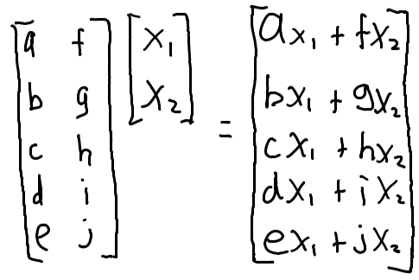
Kalo matriksnya ga persegi??
Tinggi Kurus (Amxn, m>n)
2 Variabel tapi 5 persamaan
OVERDETERMINED

Slide 18
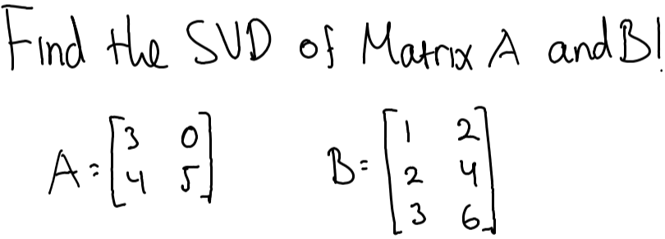
Latina dulu gaseh

Slide 19
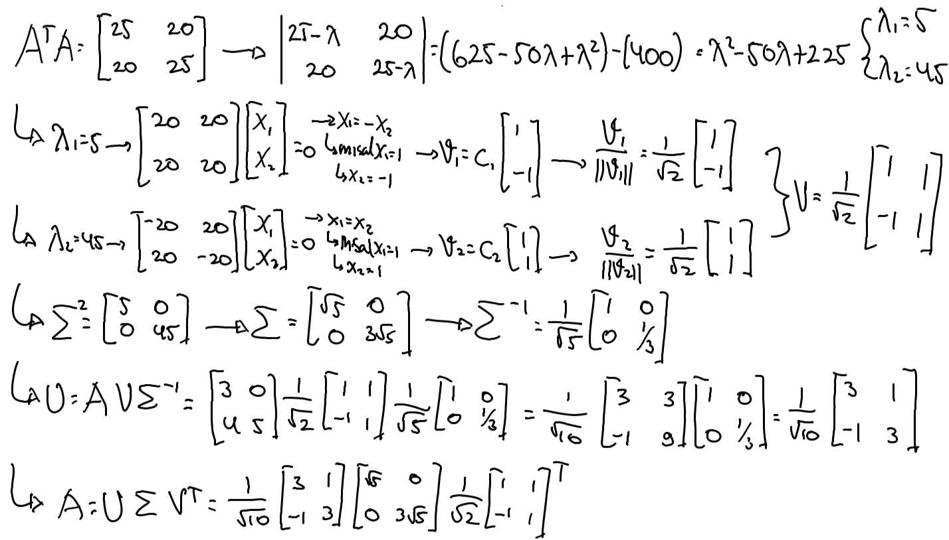
Le Solusi

Slide 20
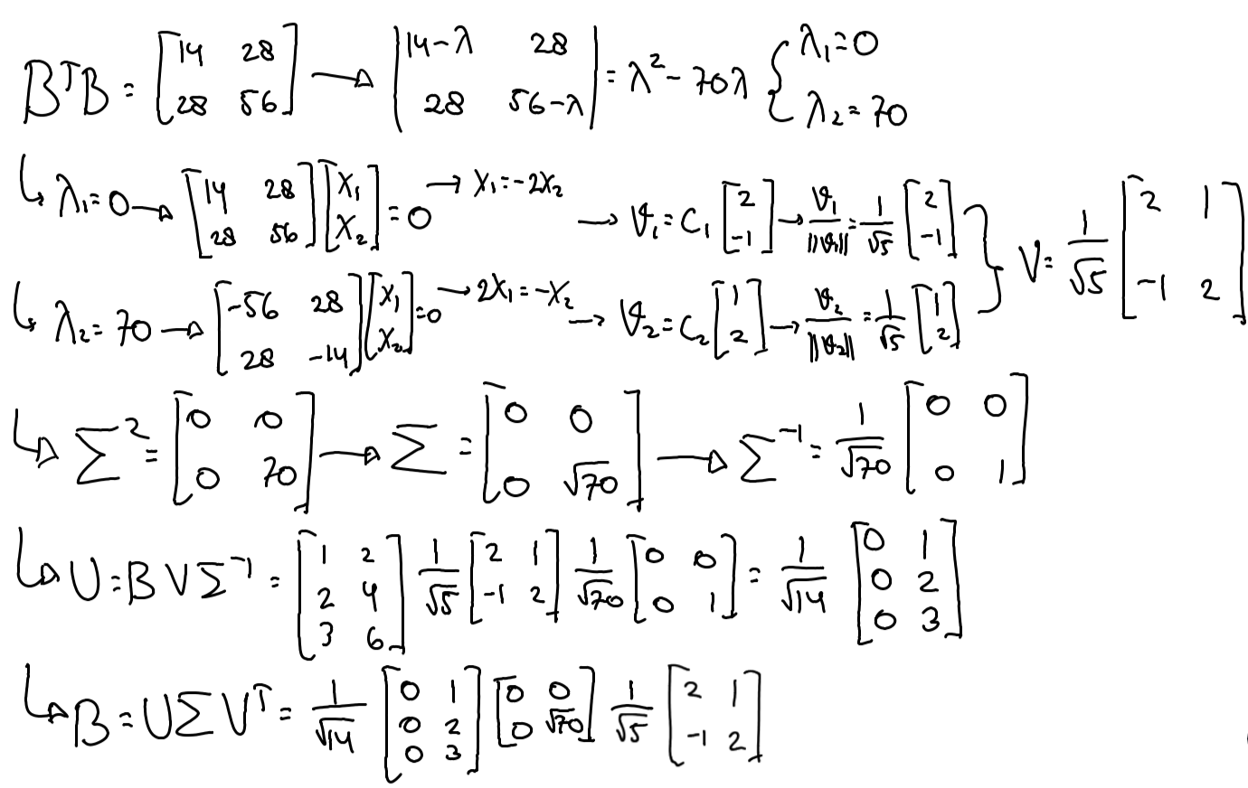
Le Solusi

Slide 21
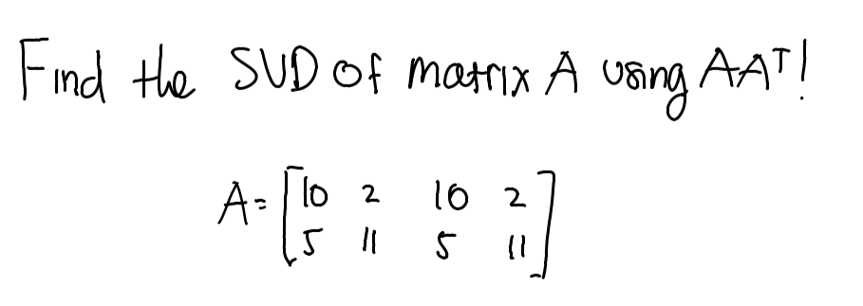
Soal Tambahan Huhuu

Slide 22
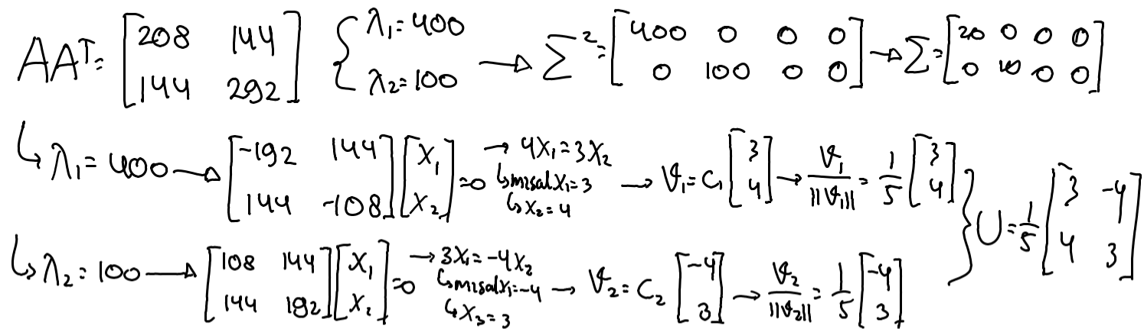
Solusinyah

Slide 23
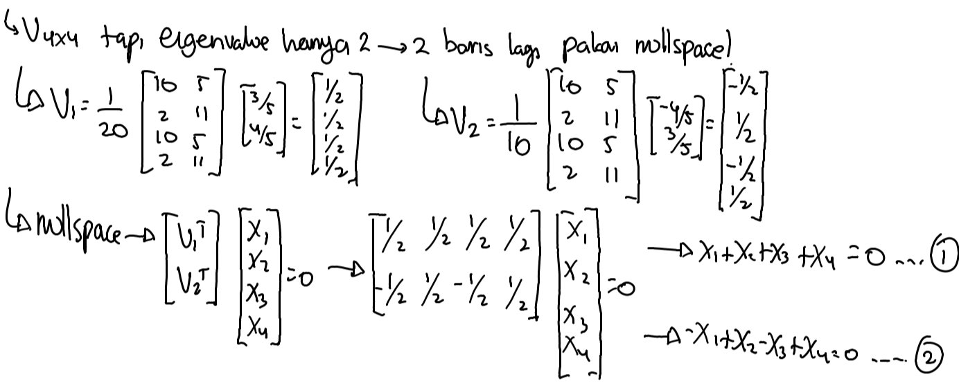
Solusinyah

Slide 24
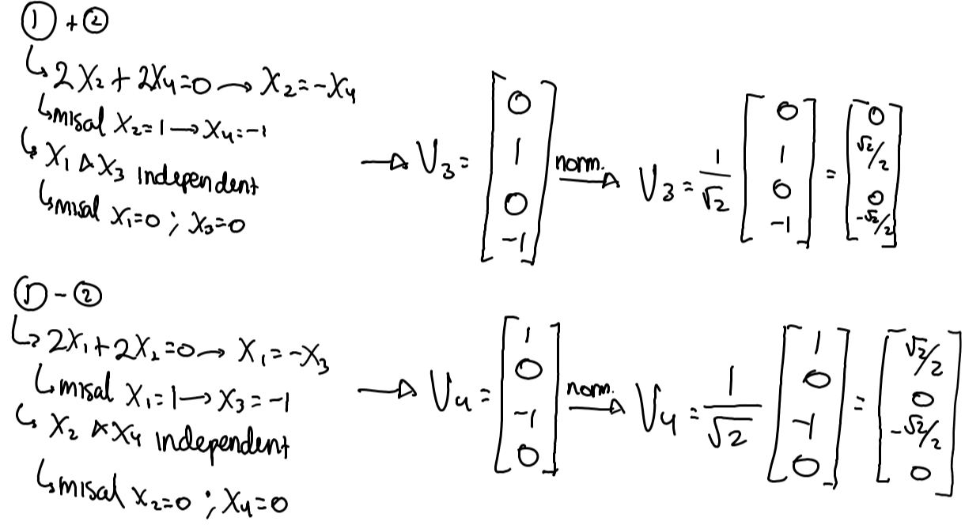
Solusinyah

Slide 25
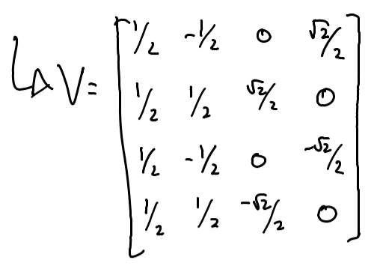
Solusinyah

Slide 26
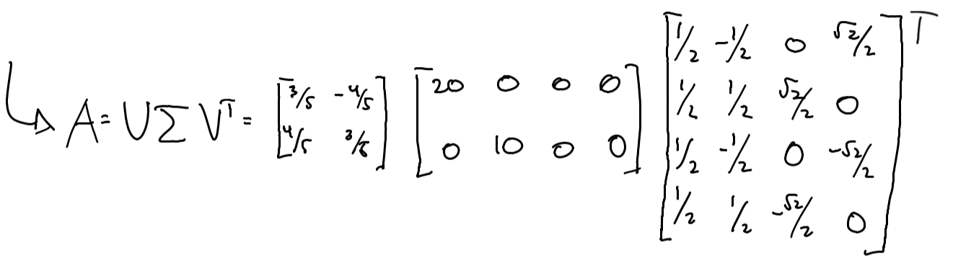
Solusinyah

Slide 27
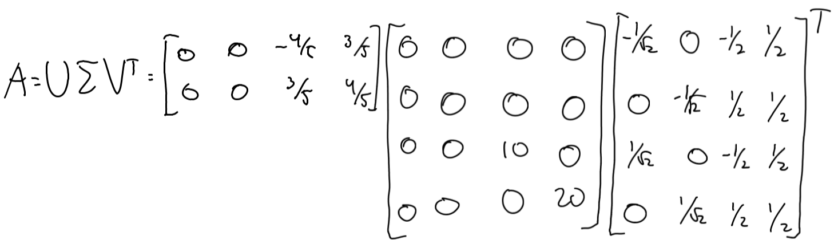
Klo pake AtransA sama gaa
Silakan dicoba sendiri ya gess hehehe semangatt!

